Slide 1
GIỚI THIỆU
MỘT SỐ ĐIỂM MỚI CỦA
LUẬT GIÁ 2023
VỀ THẨM ĐỊNH GIÁ
Quảng Tri, tháng 9 năm 2024

Slide 2
Kết cấu của Luật Giá 2023
Luật Giá 2023: gồm 8 Chương, 75 Điều
Chương 1: Những quy định chung
Chương 2: Quyền, nghĩa vụ của tổ chức, các nhân kinh doanh hàng hóa, dịch vụ và người tiêu dùng trong lĩnh vực giá
Chương 3: Nhiệm vụ, quyền hạn của cơ quan quản lý Nhà nước về giá, thẩm định giá
Chương 4: Hoạt động quản lý, điều tiết giá của Nhà nước
Chương 5: Tổng hợp, phân tích, dự báo giá thị trường, cơ sở dữ liệu về giá
Chương 6: Thẩm định giá (3 Mục, 26 Điều)
Chương 7: Thanh tra chuyên ngành về giá, kiểm tra việc chấp hành pháp luật về giá, thẩm định giá
Chương 8: Điều khoản thi hành
I
Ⅱ

Slide 3
HIỆU LỰC THI HÀNH VÀ CHUYỂN TIẾP
- Quy định tại khoản 2 Điều 60 của Luật này (điều kiện chuyên môn của Hội đồng thẩm định giá) có hiệu lực thi hành từ ngày 01 tháng 01 năm 2026. Kể từ ngày 01 tháng 7 năm 2024 đến hết ngày 31 tháng 12 năm 2025, hội đồng thẩm định giá phải có ít nhất 01 thành viên có một trong các chứng nhận chuyên (như hiện nay).
- Trong thời hạn 12 tháng kể từ ngày Luật này có hiệu lực thi hành, các doanh nghiệp thẩm định giá đã được cấp giấy chứng nhận đủ điều kiện theo quy định tại Luật Giá số 11/2012/QH13 phải bảo đảm điều kiện kinh doanh dịch vụ thẩm định giá theo quy định tại Luật này. Sau thời hạn nêu trên mà doanh nghiệp thẩm định giá không bảo đảm điều kiện kinh doanh dịch vụ thẩm định giá theo quy định của Luật này, Bộ Tài chính thực hiện thu hồi giấy chứng nhận đủ điều kiện kinh doanh dịch vụ thẩm định giá.
- Người được cấp thẻ thẩm định viên về giá theo quy định của Luật Giá số 11/2012/QH13 thì được tiếp tục đăng ký hành nghề thẩm định giá trong lĩnh vực thẩm định giá tài sản và thẩm định giá doanh nghiệp theo quy định của Luật này.

Slide 4
THẨM ĐỊNH GIÁ LÀ GÌ?
Là hoạt động tư vấn xác định giá trị của tài sản thẩm định giá tại một địa điểm, thời điểm, phục vụ cho mục đích nhất định do doanh nghiệp thẩm định giá, hội đồng thẩm định giá thực hiện theo Chuẩn mực thẩm định giá Việt Nam.

Slide 5
HOẠT ĐỘNG THẨM ĐỊNH GIÁ
Hoạt động thẩm định giá bao gồm:
Hoạt động cung cấp dịch vụ thẩm định giá;
Hoạt động thẩm định giá của Nhà nước.
Hoạt động cung cấp dịch vụ thẩm định giá do doanh nghiệp thẩm định giá thực hiện, được giao kết bằng hợp đồng dân sự;
Hoạt động thẩm định giá của Nhà nước do hội đồng thẩm định giá thực hiện theo quyết định của cơ quan, tổ chức, người có thẩm quyền

Slide 6
TÀI SẢN THẨM ĐỊNH GIÁ
bao gồm tài sản, hàng hóa, dịch vụ, được cơ quan, tổ chức, cá nhân yêu cầu thẩm định giá theo nhu cầu hoặc các trường hợp pháp luật quy định phải thẩm định giá.

Slide 7
THẨM ĐỊNH VIÊN VỀ GIÁ
Thẻ thẩm định viên về giá là chứng nhận chuyên môn
Chuyên môn hóa thẻ thẩm định viên về giá theo lĩnh vực thẩm định giá tài sản và thẩm định giá doanh nghiệp
- Phân biệt rõ tư cách hành nghề của “thẩm định viên về giá” với “người có thẻ thẩm định viên về giá”.
- Thẩm định viên về giá là người đang hành nghề

Slide 8
THẨM ĐỊNH VIÊN VỀ GIÁ
Tham dự kỳ thi cấp thẻ thẩm định viên về giá:
Bằng đại học các chuyên ngành đều có thể tham dự kỳ thi cấp thẻ thẩm định viên về giá
Không còn quy định kinh nghiệm làm việc là điều kiện dự thi

Slide 9
ĐĂNG KÝ HÀNH NGHỀ
Quy định kinh nghiệm làm việc tại doanh nghiệp thẩm định giá, cơ quan quản lý nhà nước về giá và thẩm định giá
- Trình độ Đại học trở lên từ đủ 36 tháng; trường hợp theo chương trình định hướng ứng dụng thì từ đủ 24 tháng

Slide 10
QUYỀN CỦA THẨM ĐỊNH VIÊN
a) Hành nghề thẩm định giá theo quy định của Luật này; ký chứng thư thẩm định giá, báo cáo thẩm định giá theo lĩnh vực chuyên môn; được phép hành nghề mà không phải trang bị thêm các chứng chỉ, điều kiện chuyên môn khác với quy định của Luật này;
b) Đưa ra quan điểm độc lập về chuyên môn nghiệp vụ;
c) Yêu cầu khách hàng phối hợp trong việc cung cấp hồ sơ, tài liệu liên quan đến tài sản thẩm định giá và tạo điều kiện thuận lợi để thực hiện thẩm định giá; không chịu trách nhiệm về tính chính xác của thông tin về tài sản thẩm định giá do khách hàng cung cấp;
d) Từ chối thực hiện thẩm định giá trong trường hợp không đúng lĩnh vực chuyên môn được phép hành nghề hoặc xét thấy hồ sơ, tài liệu để thực hiện thẩm định giá không đủ hoặc không bảo đảm tin cậy;
đ) Tham gia tổ chức nghề nghiệp về thẩm định giá trong nước và ngoài nước theo quy định của pháp luật;
e) Quyền khác theo quy định của pháp luật.

Slide 11
NGHĨA VỤ CỦA THẨM ĐỊNH VIÊN
a) Tuân thủ quy định về hoạt động thẩm định giá theo quy định của Luật này và quy định khác của pháp luật có liên quan;
b) Bảo đảm tính độc lập về chuyên môn nghiệp vụ, tính trung thực, khách quan, chính xác trong quá trình thẩm định giá tài sản; chịu trách nhiệm về chuyên môn trong quá trình thực hiện và bảo đảm báo cáo thẩm định giá tuân thủ các Chuẩn mực thẩm định giá Việt Nam;
c) Giải trình hoặc bảo vệ các nội dung tại báo cáo thẩm định giá do mình thực hiện với khách hàng thẩm định giá hoặc bên thứ ba được sử dụng báo cáo thẩm định giá theo hợp đồng thẩm định giá khi có yêu cầu; giải trình báo cáo thẩm định giá do mình thực hiện với cơ quan nhà nước có thẩm quyền khi có yêu cầu theo quy định của pháp luật;
d) Tham gia các chương trình cập nhật kiến thức về thẩm định giá theo quy định;
đ) Lập hồ sơ về thẩm định giá theo quy định của pháp luật;
e) Nghĩa vụ khác theo quy định của pháp luật.

Slide 12
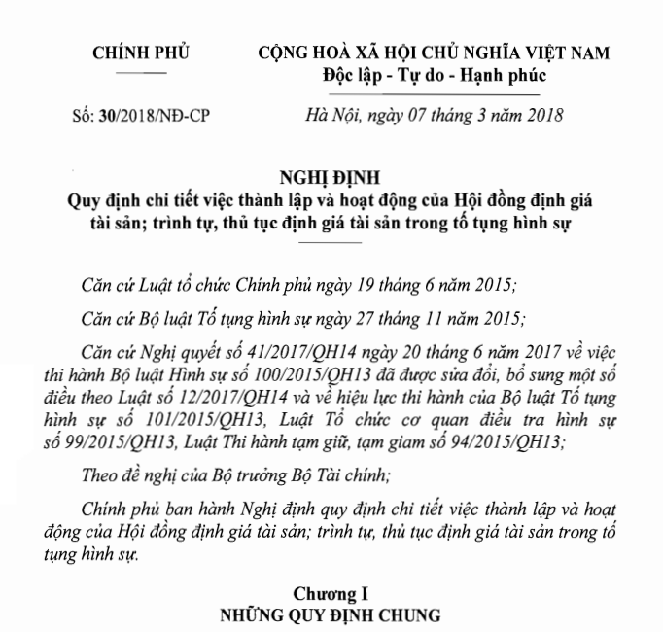
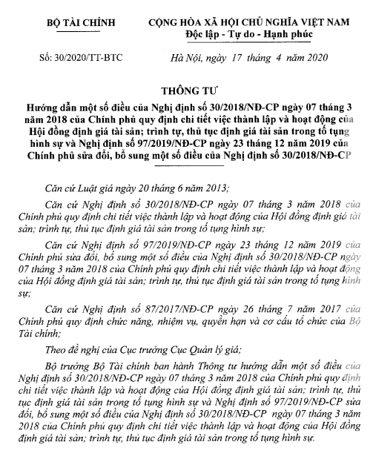
ĐIỀU KIỆN CẤP GIẤY CHỨNG NHẬN
ĐỦ ĐIỀU KIỆN KINH DOANH DỊCH VỤ
Tăng số lượng thẩm định viên về giá tại doanh nghiệp từ ít nhất 03 lên ít nhất 05 thẩm định viên về giá
01
02
Tăng số lượng thẩm định viên tại chi nhánh doanh nghiệp thẩm định giá từ ít nhất 02 lên ít nhất 03 thẩm định viên về giá.
Công ty TNNH hai thành viên trở lên, công ty cổ phần: người có thẻ thẩm định viên về giá đăng ký hành nghề thẩm định giá tại doanh nghiệp phải chiếm tỷ lệ trên 50% vốn điều lệ của doanh nghiệp
03

Slide 13
QUYỀN CỦA DOANH NGHIỆP
a) Cung cấp dịch vụ thẩm định giá theo quy định tại Luật này;
b) Tham gia hội nghề nghiệp, tổ chức nghề nghiệp trong nước và ngoài nước về thẩm định giá theo quy định của pháp luật;
c) Yêu cầu khách hàng thẩm định giá cung cấp hồ sơ, tài liệu, số liệu có liên quan đến tài sản thẩm định giá và tạo điều kiện thuận lợi để thực hiện thẩm định giá;
d) Từ chối thực hiện dịch vụ thẩm định giá;
đ) Quyền khác theo quy định của pháp luật.

Slide 14
NGHĨA VỤ CỦA DOANH NGHIỆP
a) Tuân thủ quy định về hoạt động thẩm định giá theo quy định của Luật này;
b) Thực hiện thẩm định giá theo đúng hợp đồng thẩm định giá và lĩnh vực chuyên môn được phép thực hiện; bố trí thẩm định viên về giá, người có đủ năng lực chuyên môn, nghiệp vụ để thực hiện thẩm định giá theo hợp đồng đã ký kết; tạo điều kiện để thẩm định viên về giá thực hiện hoạt động thẩm định giá độc lập, khách quan;
c) Xây dựng, tổ chức thực hiện kiểm soát chất lượng báo cáo thẩm định giá để phát hành và cung cấp chứng thư thẩm định giá cho khách hàng thẩm định giá;
d) Bảo đảm chứng thư thẩm định giá phát hành tuân thủ các quy định của Chuẩn mực thẩm định giá Việt Nam, trừ trường hợp khách hàng thẩm định giá cố tình cung cấp thông tin sai lệch về tài sản thẩm định giá; chịu trách nhiệm trước khách hàng về việc cung cấp dịch vụ thẩm định giá theo hợp đồng đã ký kết;

Slide 15
NGHĨA VỤ CỦA DOANH NGHIỆP (TIẾP)
đ) Bồi thường thiệt hại theo quy định của pháp luật do vi phạm những thỏa thuận trong hợp đồng thẩm định giá hoặc trong trường hợp hoạt động thẩm định giá gây thiệt hại đến lợi ích của cơ quan, tổ chức, cá nhân do không tuân thủ các quy định về thẩm định giá;
e) Mua bảo hiểm trách nhiệm nghề nghiệp cho hoạt động thẩm định giá hoặc trích lập dự phòng rủi ro nghề nghiệp theo quy định của Bộ trưởng Bộ Tài chính;
g) Quản lý, giám sát hoạt động của thẩm định viên về giá tại doanh nghiệp;
h) Thực hiện đầy đủ các quy định về chế độ báo cáo về hoạt động thẩm định giá theo quy định của Bộ trưởng Bộ Tài chính;
i) Tổ chức bảo quản, lưu trữ hồ sơ, tài liệu về thẩm định giá an toàn, đầy đủ, hợp pháp và bảo mật theo quy định của pháp luật về lưu trữ;
k) Nghĩa vụ khác theo quy định của pháp luật.

Slide 16
CHỨNG THƯ VÀ BÁO CÁO THẨM ĐỊNH GIÁ
1. Chứng thư thẩm định giá phải có chữ ký của thẩm định viên về giá thực hiện thẩm định giá và do người đại diện theo pháp luật của doanh nghiệp thẩm định giá hoặc người đứng đầu chi nhánh doanh nghiệp thẩm định giá ký và đóng dấu.
2. Báo cáo thẩm định giá phải có chữ ký của thẩm định viên về giá thực hiện thẩm định giá và phê duyệt của người đại diện theo pháp luật của doanh nghiệp thẩm định giá hoặc người đứng đầu chi nhánh doanh nghiệp thẩm định giá và không thể tách rời với chứng thư thẩm định giá.

Slide 17
CHỨNG THƯ VÀ BÁO CÁO THẨM ĐỊNH GIÁ
3. Người đại diện theo pháp luật của doanh nghiệp thẩm định giá được phép ủy quyền cho người quản lý doanh nghiệp theo quy định của pháp luật về doanh nghiệp ký chứng thư thẩm định giá và xem xét, phê duyệt báo cáo thẩm định giá. Người được ủy quyền phải là thẩm định viên về giá tại doanh nghiệp.
4. Chứng thư thẩm định giá và báo cáo thẩm định giá được sử dụng làm một trong những cơ sở để khách hàng, tổ chức, cá nhân có liên quan được ghi tại hợp đồng thẩm định giá xem xét, quyết định hoặc phê duyệt giá của tài sản. Chứng thư thẩm định giá, báo cáo thẩm định giá chỉ có giá trị sử dụng trong thời hạn hiệu lực theo đúng mục đích thẩm định giá gắn với đúng thông tin tài sản, số lượng tài sản tại hợp đồng thẩm định giá.
5. Chứng thư thẩm định giá phải được cập nhật vào Cơ sở dữ liệu quốc gia về giá theo quy định của Bộ Tài chính, trừ trường hợp thuộc danh mục bí mật nhà nước.

Slide 18
GIÁ DỊCH VỤ THẨM ĐỊNH GIÁ
Giá dịch vụ thẩm định giá được ghi trong hợp đồng thẩm định giá, thực hiện theo giao dịch dân sự giữa doanh nghiệp thẩm định giá với khách hàng thẩm định giá và phải bảo đảm nguyên tắc bù đắp chi phí thực tế hợp lý để thực hiện đầy đủ các hoạt động theo phạm vi công việc được quy định tại Chuẩn mực thẩm định giá Việt Nam.

Slide 19
GIẢI QUYẾT TRANH CHẤP
1. Thương lượng, hòa giải trên cơ sở những cam kết đã ghi trong hợp đồng thẩm định giá.
2. Giải quyết bằng trọng tài thương mại.
3. Khởi kiện tại Tòa án theo quy định của pháp luật về tố tụng dân sự.

Slide 20
THẨM ĐỊNH GIÁ CỦA NHÀ NƯỚC
Không quy định các trường hợp phải thẩm định giá của Nhà nước
Là một phương thức, cơ chế thực hiện nhằm tham mưu về giá trị tài sản cho cơ quan, tổ chức, người có thẩm quyền xem xét quyết định, phê duyệt giá khi bán, thanh lý, cho thuê, liên doanh, liên kết, chuyển giao tài sản công hoặc mua, đi thuê hàng hóa, dịch vụ, tài sản có sử dụng vốn nhà nước.

Slide 21
THẨM ĐỊNH GIÁ CỦA NHÀ NƯỚC
Chỉ có phương thức Hội đồng thẩm định giá
Cơ quan, tổ chức, người có thẩm quyền quyết định hoặc phê duyệt giá khi lựa chọn phương thức thẩm định giá của Nhà nước có trách nhiệm thành lập hội đồng thẩm định giá để thực hiện thẩm định giá của Nhà nước.

Slide 22
THẨM ĐỊNH GIÁ CỦA NHÀ NƯỚC
Hội đồng thẩm định giá phải có tối thiểu 03 thành viên là cán bộ, công chức, viên chức, người lao động thuộc thẩm quyền quản lý, sử dụng của người thành lập hội đồng thẩm định giá, bao gồm Chủ tịch hội đồng thẩm định giá. Trường hợp cần thiết có thể thuê người có chứng nhận chuyên môn
Hội đồng thẩm định giá phải có ít nhất 50% thành viên, bao gồm Chủ tịch hội đồng thẩm định giá có ít nhất một trong các chứng nhận chuyên môn theo quy định

Slide 23
THẨM ĐỊNH GIÁ CỦA NHÀ NƯỚC
Các chứng nhận chuyên môn sau đây:
a) Bằng tốt nghiệp cao đẳng trở lên về chuyên ngành giá, thẩm định giá;
b) Thẻ thẩm định viên về giá;
c) Chứng chỉ đào tạo nghiệp vụ về thẩm định giá;
d) Chứng chỉ bồi dưỡng thẩm định giá nhà nước.

Slide 24
QUYỀN CỦA HỘI ĐỒNG TĐG
a) Yêu cầu cung cấp thông tin, tài liệu, nguồn lực cần thiết phục vụ cho việc thẩm định giá;
b) Thuê tổ chức có chức năng thực hiện giám định tình trạng kinh tế - kỹ thuật, chất lượng của tài sản; thuê doanh nghiệp thẩm định giá thực hiện một phần hoặc toàn bộ công việc thẩm định giá;
c) Xem xét, quyết định sử dụng kết quả của đơn vị tư vấn, doanh nghiệp thẩm định giá;
d) Báo cáo cấp có thẩm quyền về việc không có đủ thông tin, tài liệu để thực hiện thẩm định giá;
đ) Quyền khác theo quy định của pháp luật.

Slide 25
NGHĨA VỤ CỦA HỘI ĐỒNG TĐG
a) Bảo đảm tính độc lập về chuyên môn nghiệp vụ; tính trung thực, khách quan, chính xác trong quá trình thẩm định giá tài sản và chịu trách nhiệm về hoạt động thẩm định giá tuân thủ Chuẩn mực thẩm định giá Việt Nam;
b) Rà soát, đánh giá việc tuân thủ về thu thập, phân tích thông tin, lựa chọn phương pháp thẩm định giá, lập báo cáo thẩm định giá và chứng thư thẩm định giá trong trường hợp thuê thực hiện một phần hoặc toàn bộ công việc thẩm định giá;
c) Bảo mật thông tin theo quy định của pháp luật;
d) Nghĩa vụ khác theo quy định của pháp luật.

Slide 26
QUYỀN CỦA THÀNH VIÊN HỘI ĐỒNG TĐG
a) Tiếp cận thông tin, tài liệu có liên quan phục vụ cho việc thẩm định giá;
b) Đưa ra nhận định, đánh giá của mình trong quá trình thẩm định giá;
c) Biểu quyết để xác định giá trị của tài sản thẩm định giá; trường hợp có ý kiến khác thì có quyền bảo lưu ý kiến của mình và được ghi vào biên bản phiên họp của hội đồng thẩm định giá;
d) Được hưởng chế độ, chính sách theo quy định của pháp luật về thẩm định giá và quy định khác của pháp luật có liên quan;
đ) Quyền khác theo quy định của pháp luật.

Slide 27
NGHĨA VỤ CỦA THÀNH VIÊN HỘI ĐỒNG TĐG
a) Tuân thủ trình tự thẩm định giá theo quy định;
b) Bảo đảm tính độc lập về chuyên môn nghiệp vụ, tính chính xác, trung thực, khách quan; chịu trách nhiệm về chất lượng, tính đầy đủ đối với thông báo kết quả thẩm định giá, báo cáo thẩm định giá; chịu trách nhiệm về ý kiến nhận định, đánh giá của mình quy định tại điểm b và điểm c khoản 1 Điều này;
c) Cập nhật kiến thức chuyên môn nghiệp vụ về thẩm định giá;
d) Bảo mật thông tin theo quy định của pháp luật;
đ) Nghĩa vụ khác theo quy định của pháp luật.

Slide 28
THÔNG BÁO CỦA HỘI ĐỒNG TĐG
1. Thông báo kết quả thẩm định giá và báo cáo thẩm định giá của hội đồng thẩm định giá được sử dụng làm cơ sở để tham mưu cho cơ quan, tổ chức, người có thẩm quyền xem xét quyết định, phê duyệt giá theo quy định của pháp luật có liên quan.
2. Thời gian có hiệu lực của thông báo kết quả thẩm định giá và báo cáo thẩm định giá được quy định tại Chuẩn mực thẩm định giá Việt Nam. Thông báo kết quả thẩm định giá và báo cáo thẩm định giá chỉ có giá trị sử dụng trong thời gian hiệu lực của thông báo kết quả thẩm định giá và theo đúng mục đích thẩm định giá gắn với đúng loại tài sản, số lượng tài sản tại văn bản giao nhiệm vụ thẩm định giá.

Slide 29
KINH PHÍ CỦA HỘI ĐỒNG TĐG
1. Chi phí phục vụ cho việc thẩm định giá của hội đồng thẩm định giá, tổ giúp việc của hội đồng thẩm định giá (nếu có) được bảo đảm bằng kinh phí từ ngân sách nhà nước của cơ quan có thẩm quyền thành lập hội đồng thẩm định giá, trừ trường hợp quy định tại khoản 2 Điều này. Bộ Tài chính hướng dẫn cụ thể chi phí phục vụ cho việc thẩm định giá của hội đồng thẩm định giá.
2. Trường hợp thẩm định giá khi bán, thanh lý, cho thuê, liên doanh, liên kết, chuyển giao tài sản công thì chi phí phục vụ cho việc thẩm định giá của hội đồng thẩm định giá, tổ giúp việc của hội đồng thẩm định giá (nếu có) thực hiện theo quy định của pháp luật có liên quan.

Slide 30
TRÂN TRỌNG CẢM ƠN

